Slide 1
老司机学Swoole之
基础进阶篇
快
帅
酷
刻意训练自己的技术套路
讲师：沈逸

Slide 2
在子进程中运行httpserver、修改进程名称

Slide 3
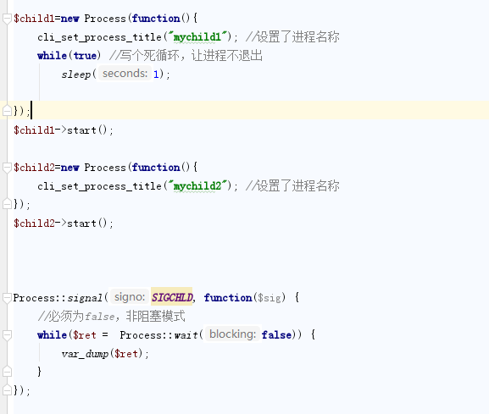
上节课
主进程
(mymain)
子进程
(mychild)

Slide 4
欢迎加入我们的QQ群
程序员在囧途教育QQ群
606976586

